Slide 1

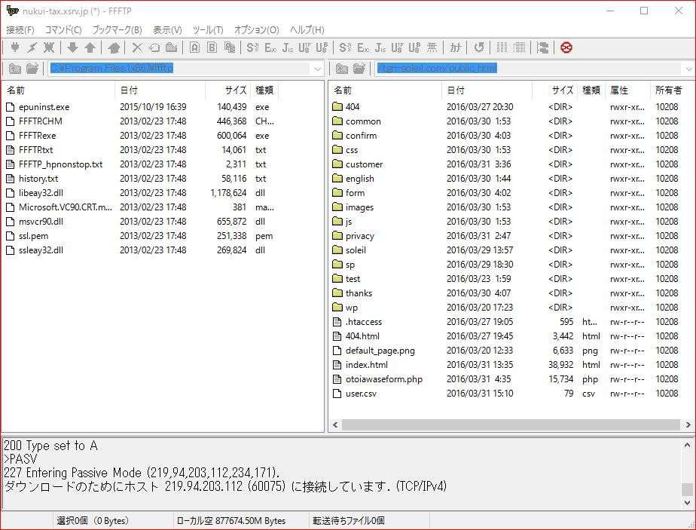

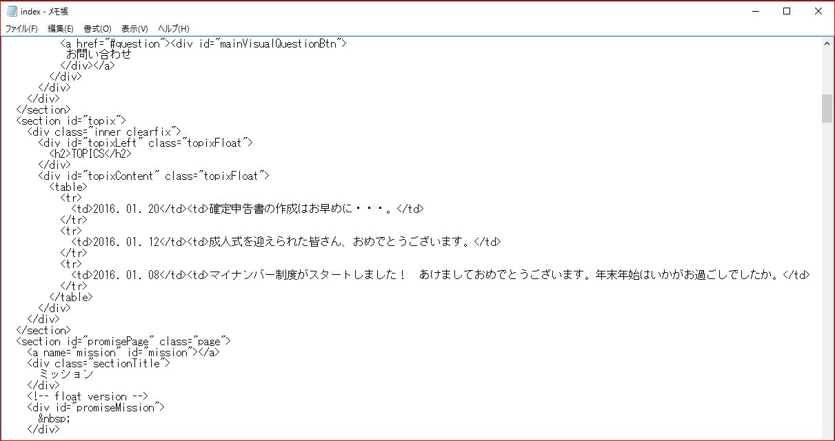
英語ページTOP 更新マニュアル(PC)
1 はじめに
サーバーからhtmlファイルをダウンロードします。
ファイルの場所
/tgn-soleil.com/public_html/english/index.html
デスクトップにドロップするとダウンロードできます。
テキストエディタを開きます。(メモ張やTeraPadなど)

Slide 2
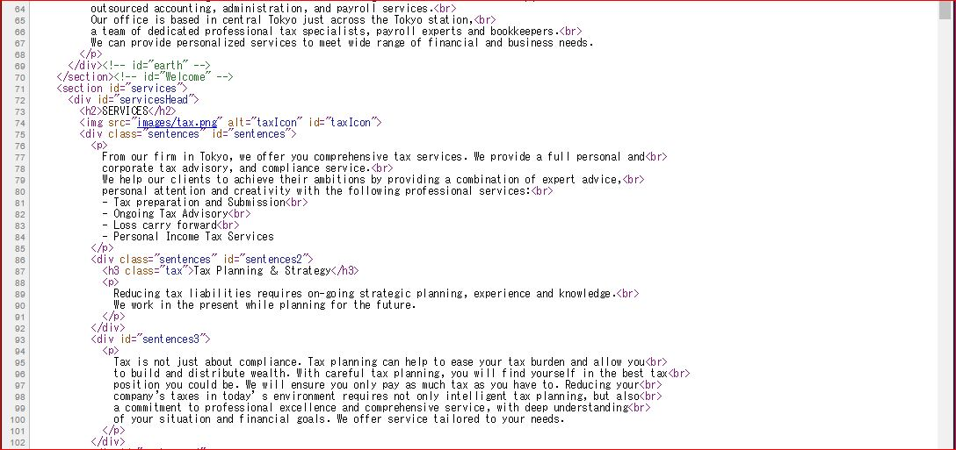


英語ページTOP 更新マニュアル(PC)
2 英語ページスペルミス修正方法
英文を読みスペルミスチェックを確認します。
ミスを発見した場合は間違っている単語を書き換える作業をします。
終わりましたら上書き保存をします。
Ex:)<div class=“sentences”>
welcom
</div>
↓
<div class=“sentences”>
welcome
</div>
注：文の修正の際”sentences”のような囲いがある場所をいじると見栄えがくれます。
<コード>←中のものはいじらないでことをおすすめします。
しかし日本語同様改行をする際には<br>が必要なので、改行したい場合は導入して頂きます。
Servicesの本文は<p>本文</p>となっています。

Slide 3
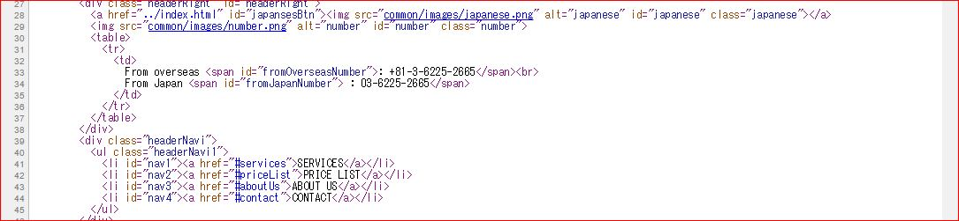

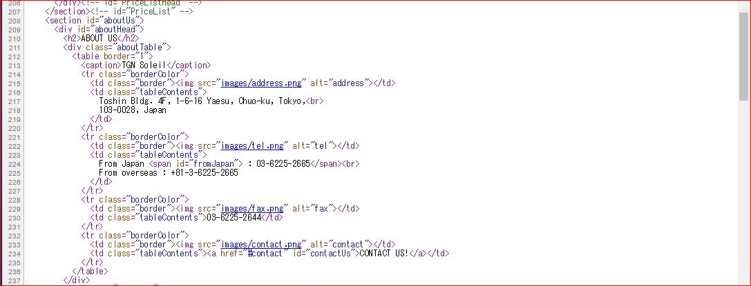
英語ページTOP 更新マニュアル(PC)
3 Tel,Fax,Address更新方法
赤枠で囲ってある33行目(国際番号)、34行目(国内番号)、224行目(国内番号)、225行目(国際番号)、230行目(FAX)、217行目、218行目(所在地)を確認します。
書き換えたい番号または所在地を赤枠の場所に書き換えます。
できましたら上書き保存をします。

Slide 4
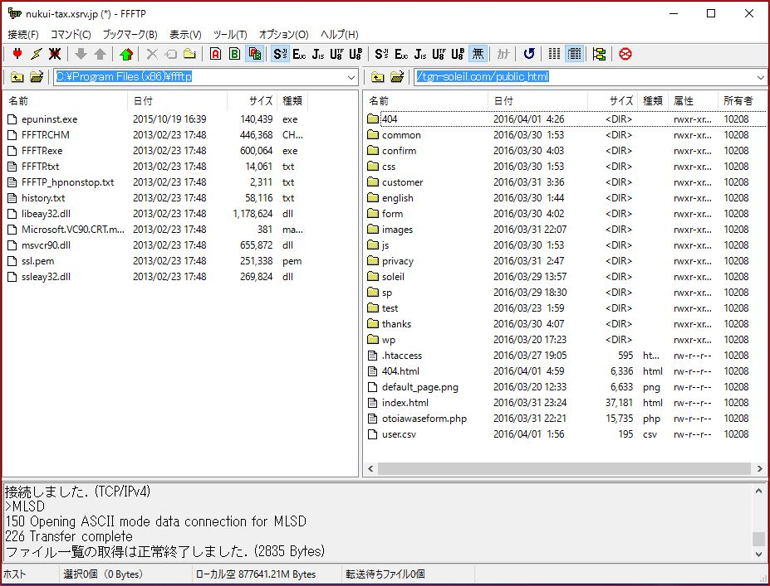

英語ページTOP 更新マニュアル(PC)
4 アップロード方法
編集したファイルを上書き保存します。
最初にダウンロードした場所と同じ場所にファイルを上書きでアップロードします。
③ アップロード先は、
/tgn-soleil.com/public_html/english/index.html

